Slide 1
আজকের পাঠে

Slide 2
শিক্ষক পরিচিতি
মোঃ এনামুল হক
প্রভাষক সমাজবিজ্ঞান
কাকনহাট কলেজ,গোদাগাড়ী,রাজশাহী।
Email- enamulbiroil@gmail.com

Slide 3
পাঠ পরিচিতি
শ্রেনীঃ- একাদশ-দ্বাদশ
বিষয়ঃ- সমাজবিজ্ঞান
অধ্যায়ঃ-পঞ্চম [ বাংলাদেশের অভ্যুদয়ের সামাজিক প্রেক্ষাপট]
পাঠঃ- ১ ও ২
তারিখঃ- ১০/০৮/২০১৭ ইং

Slide 4
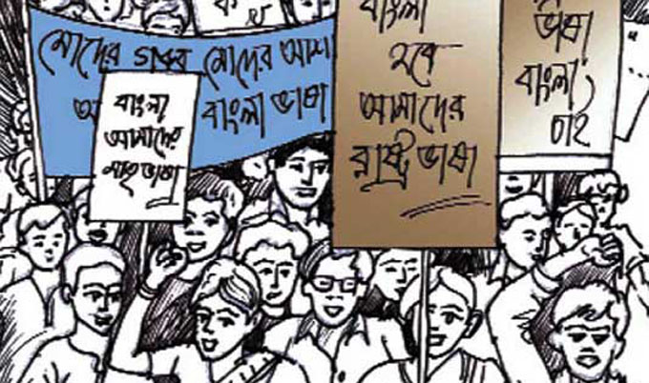
ছবিতে তোমরা কি দেখতে পাচ্ছ?

Slide 5
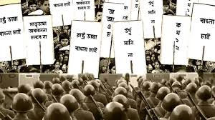
রাষ্ট্রভাষা বাংলার দাবীতে আন্দোলন

Slide 6
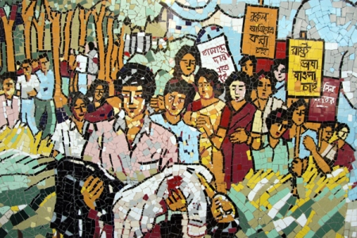

Slide 7
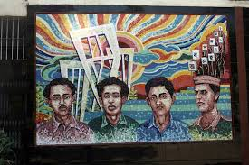
রফিক,সালাম,জব্বার,বরকত, শফিউরসহ অনেকেই শহিদ হন।

Slide 8
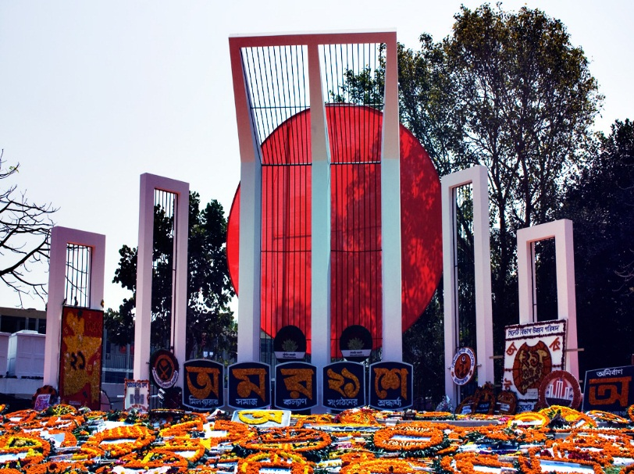
শহিদ মিনার

Slide 9
তোমাদের সবার কাছে প্রশ্ন
১৯৪৭ সাল থেকে ১৯৫২ সালে কোন গুরুত্বপূর্ণ রাজনৈতিক কর্মসূচী ও আন্দোলন সংঘটিত হয় ?
ভাষা আন্দোলন

Slide 10
আজকের পাঠ
১৯৫২ সালের “ভাষা আন্দোলন”
Language Movement of Bangladesh

Slide 11
শিক্ষনফল
এই পাঠের শেষে শিক্ষার্থীরা...
১
ভাষা আন্দোলন কি তা বলতে পারবে
২
ভাষা আন্দোলন প্রেক্ষাপট উল্লেখ করতে পারবে
৩
ভাষা আন্দোলনে বিভিন্ন কর্মসূচীর ব্যাখ্যা করতে পারবে
৪
ভাষা আন্দোলনের গুরুত্ব ব্যাখ্যা করতে পারবে

Slide 12
বিষয়বস্তু আলোচনা
২৫মিনিট

Slide 13
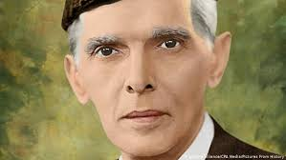
দ্বিজাতিতত্ত্ব
দীর্ঘ দুইশত বছরের বৃটিশ শাসনের অবসান ঘটাতে দ্বিজাতিতত্ত্বের ভিত্তিতে ভারত বিভক্ত হয়ে সৃষ্টি হয়েছিল দুটি রাষ্ট্রের;রাষ্ট্র দুটির একটি হল ভারত আরেকটি হল পাকিস্তান। ১৯৩৯ সালে মোহাম্মদ আলী জিন্নাহ দ্বিজাতিতত্ত্ব ঘোষণা করেন। দ্বিজাতিতত্ত্বের মূলকথা ছিল ধর্মভিত্তিক রাষ্ট্র ব্যবস্থা, যা হিন্দু ও মুসলমান দুটি জাতির পৃথক রাষ্ট্রব্যবস্থা স্থির করবে।
মোহাম্মদ আলী জিন্নাহ

Slide 14
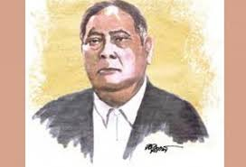
লাহোর প্রস্তাব
১৯৪০ সালের ২৩শে মার্চ লাহোরে অনুষ্ঠিত নিখিল ভারত মুসলিম কাউন্সিল অধিবেশনে শেরে বাংলা এ কে ফজলুল হক কর্তৃক উপস্থাপিত প্রস্তাবে বলা হয়, উপমহাদেশের মুসলিম সংখ্যাগরিষ্ঠ উত্তর-পশ্চিম অঞ্চলে একটি এবং পূর্বাঞ্চল নিয়ে একটি স্বাধীন রাষ্ট্র গঠন হবে। শেরে বাংলা এ কে ফজলুল হকের উপস্থাপিত প্রস্তাবই লাহোর প্রস্তাব। ১৯৪০ সালে মুসলিম লীগ কর্তৃক দ্ব্যর্থহীনভাবে লাহোর প্রস্তাব গৃহীত হয়।
শেরে-ই-বাংলা এ.কে ফজলুল হক

Slide 15
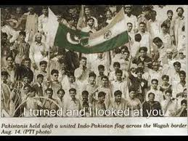
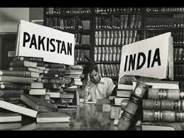
১৯৪৭ সালের ১৪ আগষ্ট পাকিস্তান ও ১৫ আগষ্ট ভারত বৃটিশদের কাছ থেকে স্বাধীনতা লাভ করে।

Slide 16
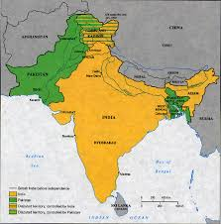
পাকিস্তানের দুইটি অংশ ছিল।

Slide 17
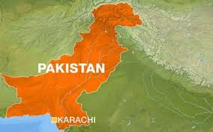
একটি পূর্ব পাকিস্তান এবং অপরটি পশ্চিম পাকিস্তান।

Slide 18
ভাষা আন্দোলন কী?
সাধারণতা কোন দেশের রাষ্ট্রভাষা হিসেবে সে দেশের সংখ্যাগরিষ্ঠ্য লোকের মুখের ভাষাকেই সংবিধানে স্বীকৃতি দেওয়া হয়।কিন্তু পশ্চিম পাকিস্তানের শাসকগোষ্টী সম্পূর্ণ অগণতান্ত্রিক উপায়ে পাকিস্তানের শতকরা ৫৬% জনের মুখের ভাষা বাংলাকে রাষ্ট্রভাষা না করে শতকরা ৮ জনের মুখের ভাষা উর্দুকে রাষ্ট্রভাষা করার হীন চক্রান্তে লিপ্ত হয়।এ চক্রান্ত রুখতে গিয়ে পূর্বপাকিস্তানের ছাত্র, শিক্ষক, বুদ্ধিজীবী তথা আপামর জনসাধারণ বাংলাকে রাষ্ট্রভাষা করার দাবীতে ১৯৫২ সালের ২১ শে ফেব্রুয়ারি যে দুর্বার আন্দোলন গড়ে তোলেন ইতিহাসে তাই ভাষা আন্দোলন নামে পরিচিত।

Slide 19
ভাষা আন্দোলনের প্রেক্ষাপট
পাকিস্তান প্রতিষ্ঠার পর রাষ্টভাষা কী হবে সে প্রশ্নে পাকিস্তানের ক্ষমতাসীন নেতৃত্বের সাথে পূর্বপাকিস্তানের জনগনের বিরোধ দেখা দেয়।তবে হঠাৎ করেই এ অবস্থার সৃষ্টি হয়নি। পাকিস্তান সৃষ্টির বহু পুর্ব থেকে উর্দু বনাম বাংলা নিয়ে মুসলিম নেতৃবৃন্দের মধ্যে ভাষা বিতর্ক দেখা দেয়। ফলে ১৯০৬ সালে যখন ঢাকায় নিখিল ভারত মুসলিম লীগ প্রতিষ্ঠা লাভ করে সে অধিবেশনেও এ প্রশ্ন ওঠে। ১৯৩৭ সালে মুসলিম লীগের সভাপতি কায়েদে আযম মোহাম্মদ আলী জিন্নাহ উর্দুকে দলের দাপ্তরিক ভাষা হিসেবে প্রবর্তনের একটি উদ্যোগ নিয়েছিলেন।কিন্তু শেরে বাংলা এ কে ফজলুল হকের নেতৃত্বে বাঙালি প্রতিনিধিদের বিরোধিতার কারণে সেদিনকার সে উদ্যোগ সফল হয়নি। পাকিস্তান প্রতিষ্ঠার পূর্বাহ্নে ভাষা বিতর্ক আরো স্পষ্ট রূপ নেয়। ১৯৪৭ সালের মে মাসে হায়দারাবাদে অনুষ্ঠিত এক উর্দু সম্মেলনে সভাপতির ভাষণে কেন্দ্রীয় মুসলিম লীগের নেতা চৌধুরি খালিকুজ্জামান ঘোষণা করেন যে উর্দু হবে পাকিস্তানের রাষ্ট্র ভাষা ।মুসলিম লীগের অবাঙালি নেতৃবৃন্দ ও বুদ্ধিজীবী সম্প্রদায় যে উর্দুকে নতুন রাষ্ট্রের একমাত্র রাষ্ট্র ভাষা করার পক্ষপাতী পাকিস্তান প্রতিষ্ঠার পূর্বেই স্পষ্ট ধারণা করা যাচ্ছিল।ভারত বিভক্তি ও পাকিস্তান সৃষ্টির প্রাক্কালে বঙ্গীয় মুসলিম লীগের সাধারণ সম্পাদক আবুল হাশিম ও তার অনুসারীরা এ সম্বন্ধে বাঙালিদের সতর্ক করে দিয়েছিলেন।

Slide 20
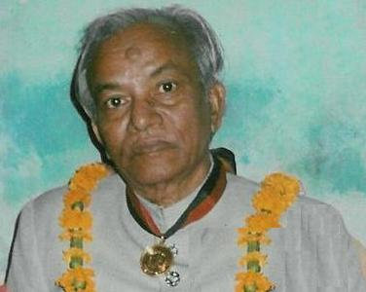
ভাষা আন্দোলনের বিভিন্ন পর্যায়
ভাষা আন্দোলনের প্রথম পর্যায়(১৯৪৭-১৯৫০): ১৯৪৭ সালের ৬ ও ৭ সেপ্টেম্বর পূর্বপাকিস্তান যুব কর্মী সম্মেলনে বাংলা ভাষাকে পূর্ব পাকিস্তানের শিক্ষার বাহন ও আইন-আদালতের ভাষা করার প্রস্তাব গ্রহন করা হয়। ১৯৪৭ সালের ২ সেপ্টেম্বর ঢাকা বিশ্ববিদ্যালয়ের তরুন অধ্যাপক আবুল কাশেমের নেতৃত্বে ৩ সদস্যবিশিষ্ট “তমুদ্দুন মজলিস”নামক একটি সাংস্কৃতিক প্রতিষ্ঠান গঠন করা হয়।এ সংগঠনের অপর সদস্যদ্বয় ছিলেন সৈয়দ নজরুল ইসলাম এবং শামসুল আলম।এ সংগঠনটি বাংলা ভাষাকে শিক্ষার মাধ্যম ও আইন-আদালতের ভাষা করার পক্ষে প্রচারণা চালায়।
তমদ্দুন মজলিস
অধ্যাপক আবুল কাশেম

Slide 21
১৯৪৭ সালের সেপ্টেম্বর মাসে অধ্যাপক কাজী মোতাহার হোসেন,আবুল মনসুর আহমদ ও আবুল কাশেমের তিনটি প্রবন্ধ নিয়ে “পাকিস্তানের রাষ্ট্র ভাষা বাংলা না উর্দু” শীর্ষক একটি পুস্তিকা বের করে।এ পুস্তিকার মাধ্যমে বাংলাকে পাকিস্তানের অন্যতম রাষ্ট্র ভাষা করার আহবান জানানো হয়। ১৯৪৭ সালের নভেম্বর মাসে ডঃ এনামুল হক এক নিবন্ধে লেখেন যে “উর্দু বহিয়া আনিবে পূর্ব পাকিস্তানের জন্য রাজনৈতিক, রাষ্ট্রিক, সাংস্কৃতিক ও অর্থনৈতিক মৃত্যু।”এ সময় ভাষাতাত্ত্বিক ডঃ মুহম্মদ শহীদুল্লাহ,আবুল কালাম সামসুদ্দীনসহ অনেকে বাংলাকে অন্যতম রাষ্ট্র ভাষা করার পক্ষে বিভিন্ন প্রবন্ধ লেখেন।

Slide 22
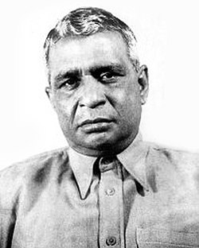
১৯৪৭ সালের ডিসেম্বর মাসে কেন্দ্রীয় শিক্ষা সম্মেলন অনুষ্ঠিত হয়।এ সম্মেলনে উর্দুকে পাকিস্থানের একমাত্র রাষ্ট্র ভাষা করার প্রস্তাব গৃহীত হয়।এর ফলে পূর্ব বাংলার ছাত্র ও বুদ্ধিজীবী মহলে তীব্র ক্ষোভের সৃষ্টি হয়।
১৯৪৮ সালের ২৩ ফেব্রুয়ারি পাকিস্থান গণপরিষদের প্রথম অধিবেশন শুরু হয়।এ অধিবেশনে কুমিল্লা থেকে নির্বাচিত গণপরিষদ সদস্য ধীরেন্দ্রনাথ দত্ত উর্দু ও ইংরেজীর সঙ্গে বাংলাকেও গণপরিষদের অন্যতম ভাষা হিসেবে ব্যবহার করার দাবি উত্থাপন করেন।কিন্তু মুসলিম লীগের শাসক গোষ্টীর সদস্যগণ এ প্রস্তাবের বিরোধিতা করে।ফলে ১৯৪৮ সালের ২৬ ফেব্রুয়ারি ছাত্র ধর্মঘট পালিত হয়।পাকিস্তানি শাসকগোষ্টীর ভাষা বিরোধি নীতি ও কার্যকলাপের বিরুদ্ধে আন্দোলন গড়ে তোলার লক্ষ্যে ১৯৪৮ সালের ২ মার্চ পুর্ব পাকিস্তান মুসলিম ছাত্র লীগ,বিশ্ববিদ্যলয়ের বিভিন্ন ছাত্রাবাস ও তমুদ্দুন মজলিসের যৌথ উদ্যোগে ফজলুল হক হলে সাংস্কৃতিক ও রাজনৈতিক কর্মীদের একটি সভা অনুষ্ঠিত হয়।
ধীরেন্দ্রনাথ দত্ত

Slide 23
এ সভায় ভাষা আন্দোলনকে সাংগঠনিক রূপ দেওয়া এবং সুষ্ঠভাবে পরিচালনার উদ্দেশ্যে একটি ব্যাপক ভিত্তিক সংগ্রাম পরিষদ গঠনের সিদ্ধান্ত নেওয়া হয়।এই সিদ্ধান্তের দ্বারা গঠিত হয় “রাষ্ট্রভাষা সংগ্রাম পরিষদ”এবং এ পরিষদের আহবায়ক মনোনিত হন শামসুল আলম।
সংগ্রাম পরিষদের উদ্যোগে ১৯৪৮ সালের ১১ মার্চ রাষ্ট্রভাষা বাংলার দাবীতে সমগ্র পুর্ব বাংলায় ধর্মঘট পালিত হয় এবং পুলিশ অনেককে গ্রেপ্তার করে এবং বহু ছাত্র আহত হয়।এ ঘটনার প্রতিবাদে ১৩ মার্চ পুনরায় ঢাকা বিশ্ববিদ্যালয়সহ অন্যান্য শিক্ষা প্রতিষ্ঠানে ধর্মঘট পালিত হয়। এমনই এক পরিস্থিতিতে ১৫ মার্চ পুর্ব্বাংলার মুখ্যমুন্ত্রী খাজা নাজিমুদ্দিন এবং রাষ্ট্রভাষা সংগ্রাম পরিষদের মধ্যে ৮ দফা চুক্তি সম্পাদিত হয়।এ চুক্তির শর্তগুলো ছিল নিম্নরূপঃ

Slide 24
১)রাষ্ট্রভাষার প্রশ্নে এ যাবৎ যত ব্যক্তিকে গ্রেপ্তার করা হয়েছে,তাদের অবিলম্বে মুক্তিদান করা হবে।
২)পুলিশের জুলুম ও নির্যাতনের বিরুদ্ধে সুষ্ঠ ও সঠিক তদন্ত করে এক মাসের মধ্যে এ বিষয়ে মুখ্যমন্ত্রী স্বয়ং একটি বিবৃতি প্রদান করবেন।
৩।বাংলাকে রাষ্ট্রভাষা করার প্রস্তাব পাকিস্থান গণপরিষদে উত্থাপন করা হবে।
৪।ইংরেজি উঠে যাবার পর প্রদেশে সরকারি ভাষা হিসেবে বাংলা প্রবর্তন করা হবে।
৫।আন্দোলনে যারা অংশগ্রহন করেছেন তাঁদের কারো বিরূদ্ধে কোন ব্যবস্থা গ্রহন করা হবে না।
৬।সংবাদপত্রের ওপর থেকে নিষেধাজ্ঞা প্রত্যাহার করা হবে।
৭।ভাষা আন্দোলনের জন্য এ পর্যন্ত পূর্ব্বাংলার যে সব স্থানে ১৪৪ ধারা জারি করা হয়েছে সেখান হতে তা প্রত্যাহার করা হবে।
৮।সংগ্রাম পরিষদের সঙ্গে আলোচনার পর আমি এ ব্যাপারে নিশ্চিত হয়েছি যে, এ আন্দোলন রাষ্ট্রের দূষমনদের দ্বারা অনুপ্রাণিত হয়নি।

Slide 25
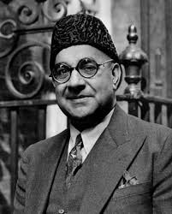
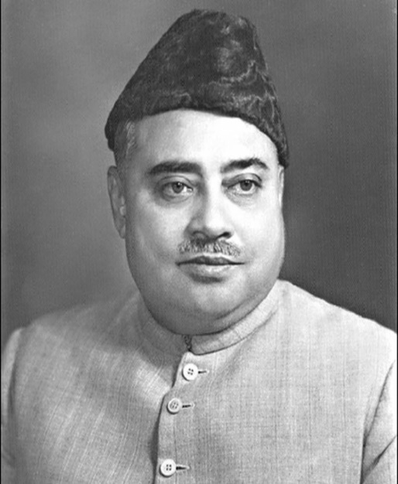
এ চুক্তির ফলে রাষ্ট্রভাষা আন্দোলন কিছুটা প্রশমিত হয়।কিন্তু এর কিছুদিন পর পাকিস্তনের গভর্ণর জেনারেল মোহাম্মদ আলী জিন্নাহ তার প্রথম পূর্বপাকিস্তান সফরে এসে ২১ মার্চ ঢাকার রেসকোর্স ময়দানে(বর্তমান সোহরাওয়ার্দী উদ্যান)এক জনসভায় এবং ২৪ মার্চ কার্জন হলের এক সমাবর্তন অনুষ্ঠানে ঘোষণা করেন, “উর্দু এবং উর্দুই হবে পাকিস্তানের একমাত্র রাষ্ট্রভাষা।” কিন্তু উভয় ক্ষেত্রে ছাত্ররা না না বলে জিন্নার উক্তির প্রতিবাদ করে।১৯৫০ সালের সেপ্টম্বর মাসে পাকিস্তানের প্রধান মন্ত্রী লিয়াকত আলী খান গণপরিষদের মূলনীতি কমিটির অধিবেশনে ঘোষণা করেন, “উর্দু পাকিস্তানের জাতীয় ভাষা হবে।”এর প্রতিবাদে পূর্ববাংলায় তুমূল প্রতিবাদ ও বিক্ষোভে ফেটে পড়ে এবং গণপরিষদে ভাষা সংক্রান্ত আলোচনা স্থগিত হয়ে যায়।১৯৫১ সালের ১৬ অক্টোবর লিয়াকত আলী খান রাওয়ালপিন্ডিতে এক
আততায়ীর গুলিতে নিহত হবার পর খাজা নাজিমুদ্দীন পাকিস্থানের প্রধানমন্ত্রী নিযুক্ত হন।
লিয়াকত আলী খান
খাজা নাজিমুদ্দীন

Slide 26
ভাষা আন্দোলনের দ্বিতীয় পর্যায়(১৯৫২ সাল):১৯৫২ সালের ২৬ জানুয়ারি ঢাকার পল্টন ময়দানে পাকিস্তানের তৎকালীন প্রধানমন্ত্রী খাজা নাজিমুদ্দীন ঘোষণা করেন যে, “উর্দুই হবে পাকিস্তানের একমাত্র রাষ্ট্র ভাষা।” ফলে ছাত্র ও বুদ্ধিজীবী মহলে ব্যপক ক্ষোভ ও হতাশার সৃষ্টি হয় এবং আন্দোলন আরও তীব্রতর হয় ।৩০ জানুয়ারি ঢাকায় সর্বাত্বক ধর্মঘট পালিত হয়।রাষ্ট্র ভাষা আন্দোলনকে আরও বেগবান করার লক্ষ্যে ১৯৫২ সালের ৩১ জানুয়ারি কাজী গোলাম মাহবুব ঢাকার বার লাইব্রেরি হলে একটি সভা আহবান করেন।এ সভায় মাওলানা ভাসানী,আবুল হাশিমের উপস্থিতিতে “সর্বদলীয় রাষ্ট্রভাষা সংগ্রাম কমিটি”গঠিত হয় এবং সিদ্ধান্ত হয় ২১ ফেব্রুয়ারি প্রদেশব্যাপি “রাষ্ট্রভাষা দিবস” এবং সাধারণ ধর্মঘট পালিত হবে এবং ভাষার দাবি প্রতিষ্ঠিত না হওয়া পর্যন্ত সংগ্রাম চালিয়ে যাবার দৃঢ় সংকল্প ঘোষণা করা হয়। ১৯৫২ সালের ১৬ ফেব্রুয়ারি বন্দী অবস্থায় শেখ মুজিবুর রহমান ও
খাজা নাজিমুদ্দীন

Slide 27
আওয়ামী লীগ নেতা মহিউদ্দীন আহমদ “রাষ্ট্রভাষা বাংলা” এবং রাজবন্দিদের মুক্তির দাবিতে আমরণ অনশন শুরু করেন,যা আন্দোলনের নতুন মাত্রা যোগ করে।এ দিকে ২১শে ফেব্রুয়ারির কর্মসূচীকে বানচাল করার জন্য পূর্ববাংলার মূখ্যমন্ত্রী নুরুল আমিন সরকার ২০ ফেব্রুয়ারি বিকাল থেকে ঢাকা শহরে এক মাসের জন্য ১৪৪ ধারা জারি করে এবং সভা-সমাবেশ নিষিদ্ধ করে। কিন্তু পূর্বঘোষিত কর্মসূচি অনুযায়ী ঢাকা বিশ্ববিদ্যালয় থেকে ছাত্ররা ২১ ফেব্রুয়ারি ১৪৪ ধারা ভঙ্গ করে ১০জন করে ছোট ছোট দলে বিভক্ত হয়ে “রাষ্ট্রভাষা বাংলা চাই” স্লোগান দিতে দিতে প্রাদেশিক ভবনের দিকে এগিয়ে যেতে থাকে।কিছুদূর অগ্রসর হয়ে ঢাকা মেডিকেল কলেজের সামনে আসা মাত্রই পুলিশ মিছিলের ওপর গুলি বর্ষণ করে।ফলে রফিক উদ্দিন আহমদ, আবদুল জববার, আবুল বরকত (রাষ্ট্রবিজ্ঞানে এমএ শ্রেণীর ছাত্র) নিহত হয়। বহু আহতকে হাসপাতালে ভর্তি করা হয় এবং তাঁদের মধ্যে সেক্রেটারিয়েটের পিয়ন আবদুস সালাম মারা যায়। অহিউল্লাহ্ নামে আট নয় বছরের এক কিশোরও সেদিন নিহত হয়।
এ বর্বরোচিত ছাত্র হত্যার প্রতিবাদে পূর্ববাংলার কৃষক, শ্রমিক, ছাত্র, বুদ্ধিজীবী সকলস্তরের মানুষ প্রচন্ড বিক্ষোভে ফেটে পড়ে এবং এক প্রবল অপ্রতিরোধ্য আন্দোলন গড়ে তোলে। ২২ ও ২৩ ফেব্রুয়ারি সর্বস্তরের জনতা পূর্ণদিবস হরতাল পালন করে এবং শোভাযাত্রা সহকারে ১৪৪ ধারা ভঙ্গ করে।

Slide 28
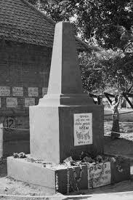
২২ ফেব্রুয়ারি শহীদ হন শফিউর রহমান,রিক্সাচালক আওয়াল ও নাম না জানা এক কিশোর।বিক্ষোভের প্রচন্ডতায় ও তীব্রতায় পাকিস্তান সরকার বাংলা ভাষার দাবীর নিকট নতিস্বীকার করতে বাধ্য হন।পূর্বপাকিস্তন তথা বাংলার মূখ্যমন্ত্রী নূরুল আমীন বাংলাকে অন্যতম জাতীয় ভাষা করার সুপারিশ সংবলিত একটি প্রস্তাব প্রাদেশিক পরিষদে উত্থাপন করেন।প্রস্তাবটি সর্বসম্মতিক্রমে গৃহীত হয়।অতঃপর ১৯৫৬ সালের সংবিধানের ২১৪ নং অনুচ্ছেদে বাংলা পাকিস্তানের অন্যতম রাষ্ট্রভাষারূপে স্বীকৃতি পায় এবং বাঙ্গালি জাতির বিজয় অর্জিত হয়।ভাষা আন্দোলনের স্মৃতিকে স্মরণীয় করে রাখার উদ্দেশ্যে ২৩ ফেব্রুয়ারি দিবাগত রাতে ছাত্ররা ঢাকা মেডিকেল কলেজ হোস্টেল প্রাঙ্গনে শহীদ মিনার নির্মাণ করে। ২৪ ফেব্রুয়ারি শহীদ শফিউর রহমানের পিতা এ শহীদ মিনার উদ্বোধন করেন। ২৬ ফেব্রুয়ারি আনুষ্ঠানিকভাবে ‘দৈনিক আজাদ’এর সম্পাদক জনাব আবুল কালাম শামসুদ্দীন শহীদ মিনার উদ্বোধন করেন।এ আন্দোলনের মাধ্যমে বাঙালির জাতীয় ইতিহাসে রচিত হয় এক রক্তাক্ত অধ্যায়।
প্রথম শহিদ মিনার

Slide 29
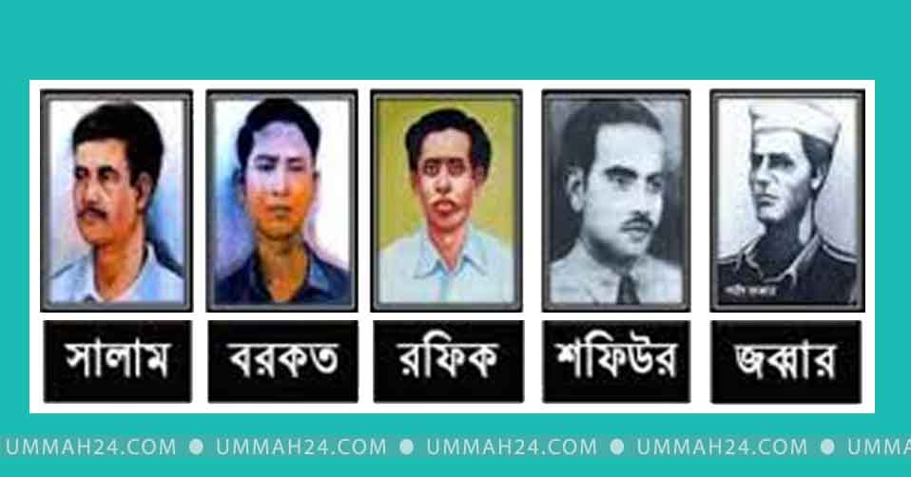

Slide 30
ভাষা আন্দোলনের গুরুত্বঃ
১।বাঙালি জাতীয়তাবাদের বিকাশঃ
২।মুসলিম লীগের পতনঃ
৩।অসাম্প্রদায়িক মনোভাব সৃষ্টিঃ
৪।ছাত্র সমাজের গুরুত্ব বৃদ্ধিঃ
৫।অধিকার সচেতনতাবোধঃ
৬।গণতান্ত্রিক চেতনা সৃষ্টিঃ
৭।জাতীয় ঐক্য প্রতিষ্ঠাঃ
৮।বাঙালি মধ্যবিত্ত শ্রেণির গুরুত্ব বৃদ্ধিঃ
৯।যুক্তফ্রন্টের জয়লাভঃ
১০।আন্দোলন সংগ্রামের অনুপ্রেরণা সৃষ্টি
১১।স্বাধীণতা সংগ্রামের অগ্রযাত্রায় ভুমিকাঃ

Slide 31
দলীয় কাজ
১৫মিনিট
ক দলঃ
‘ভাষা আন্দোলন বলতে কি বুঝ ?
খ দলঃ
ভাষা আন্দোলনের প্রেক্ষাপট ব্যাখ্যা কর।
গ দলঃ
ভাষা আন্দোলনের গুরুত্ব ব্যাখ্যা কর।

Slide 32
মূল্যায়ন
১০মিনিট
১।পাকিস্তান সৃষ্টির পরপরই কিসের বিরুদ্ধে ষড়যন্ত্র শুরু হয়?
২। ভাষা আন্দোলন কেন সংঘটিত হয়?
৩।পাকিস্তান রাষ্ট্রের শতকরা কতজন লোকের ভাষা ছিল বাংলা?
৪।‘তমুদ্দুন মজলিস’ কী?
৫।বাংলাকে রাষ্ট্রভাষা করার সমর্থনে রাষ্ট্রভাষা সংগ্রাম পরিষদ গঠন করা হয় কবে?
৬।১৯৪৮ সালের ২৩ ফেব্রুয়ারি পাকিস্তান গণপরিষদের প্রথম অধিবেশনে কে উর্দু ও ইংরেজির পাশপাশি বাংলাকেও রাষ্ট্রভাষা করার প্রস্তাব দেন?
৭।কবে সর্বদলীয় রাষ্ট্রভাষা সংগ্রাম পরিষদ পূর্বপাকিস্তানে সাধারণ ধর্মঘট আহবান করেন?
৮। ১৯৫২ সালের ২০ ফেব্রুয়ারি ঢাকা শহরে কত ধারা জারি করা হয়?
৯।ভাষা আন্দোলনে কারা কারা প্রাণ হারান?
১০। ভাষা আন্দোলন বাঙালি জনগণের মধ্যে কী সৃষ্টি করে?

Slide 33
বাড়ীর কাজ
ভাষা আন্দোলনের মধ্যেই বাংলাদেশের স্বাধীনতা সংগ্রামের বীজ নিহিত ছিল?বিশ্লেষণ কর।

Slide 34
সবাই কে ধন্যবাদ

